Slide 1
匈牙利算法

Slide 2
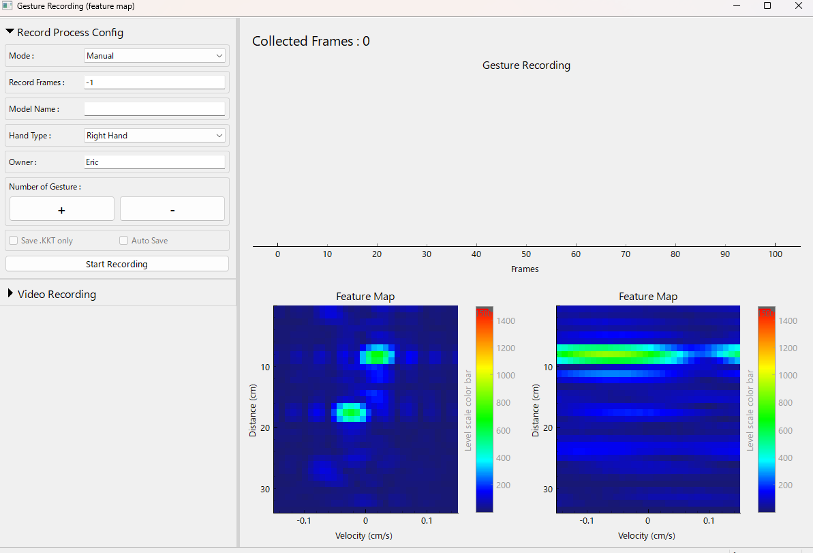

KSOC TOOL

Slide 3
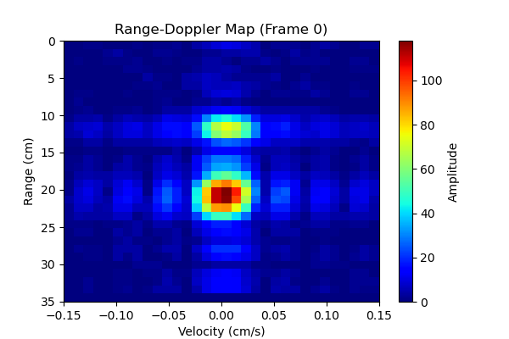
Range Doppler Map
橫軸：速度（Velocity, cm/s）
負值：物體靠近雷達
正值：物體遠離雷達
縱軸：距離（Range, cm）
顯示物體與雷達之間的相對距離
顏色：反射訊號強度（Amplitude）
數值範圍約為 0～100+
越紅色代表反射訊號越強，表示該位置有較明顯的目標
越藍色代表反射訊號弱，表示背景或無明顯物體

Slide 4
CFAR 運作原理
CFAR（Constant False Alarm Rate）是一種自適應門檻的目標檢測方法
目的：從 RDM中自動調整判別門檻，偵測出可能的目標，避免誤報。
基本概念：
對每一個像素位置計算一個局部門檻值（threshold）
該門檻值來自周圍「參考區域」的背景能量平均
若目標像素的值大於門檻值，就判定為真實目標
參數項目 | 數值 | 說明
Guard Cells | (2, 2) | 防止目標能量污染背景估算
Reference Cells | (5, 5) | 用來估算背景能量，計算門檻
Scale Factor | 3.0 | 放大平均能量來作為門檻

Slide 5
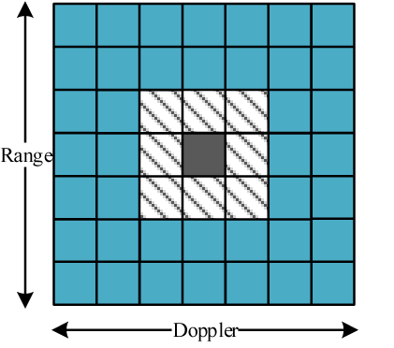

CFAR 運算流程
選擇一個 cell 作為目標 cell（cell under test）
在該 cell 四周設置參考區（Reference Cells）
功能：估計背景雜訊水準
設置守衛區（Guard Cells）
功能：避免目標能量污染背景平均值
計算參考區平均值 × scale factor = 門檻值
比較目標 cell 是否超過門檻 →
超過則為 1（目標）否則為 0（背景）

Slide 6
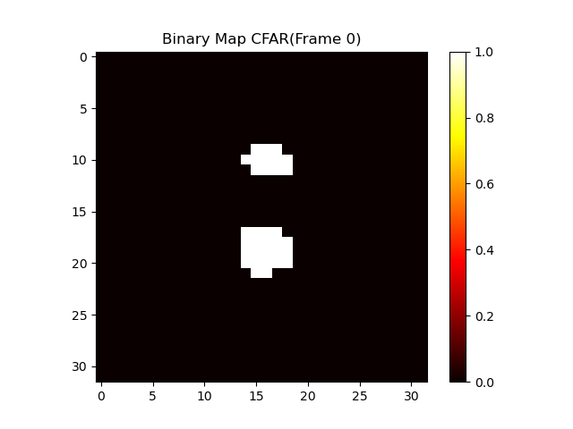
CFAR 應用與 Binary Map
圖示：經過 CFAR 處理後的結果，形成一張二值影像
白色：判定為目標（1）
黑色：判定為背景（0）

Slide 7
Hierarchical-DBSCAN
HDBSCAN是是一種基於密度的群集演算法， DBSCAN 的改進版，適合找出 形狀不規則、大小不一的群集，並可自動濾除噪聲點。
第一步：計算每個點的 core distance，用最近鄰演算法（KNN）找出每個點到它的k-th最近鄰居的距離。
假設點 A 周圍有很多點靠得很近，那它的 core distance 會是：
➡️ 很小 → 表示 A 在一個高密度區。
如果點 A 周圍的點很遠，只有少數幾個點在附近：
➡️ core distance 就會變大 → 表示 A 在低密度區或邊界。

Slide 8
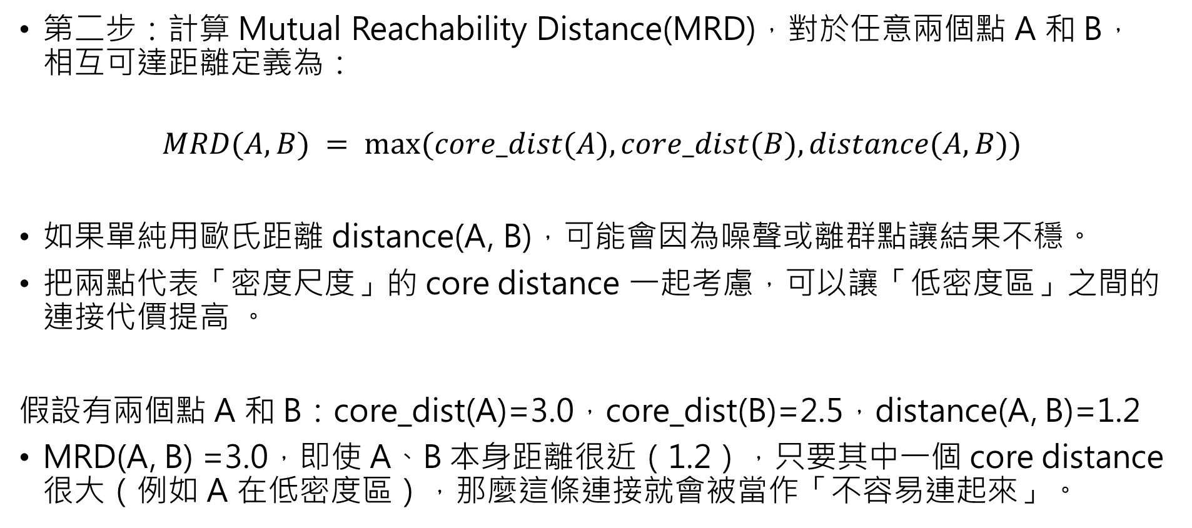
Hierarchical-DBSCAN
第二步：計算 Mutual Reachability Distance(MRD)，對於任意兩個點 A 和 B，相互可達距離定義為：
$$MRD(A, B) = max⁡(core_dist(A), core_dist(B), distance(A, B))$$
如果單純用歐氏距離 distance(A, B)，可能會因為噪聲或離群點讓結果不穩。
把兩點代表「密度尺度」的 core distance 一起考慮，可以讓「低密度區」之間的連接代價提高 。
假設有兩個點 A 和 B：core_dist(A)=3.0，core_dist(B)=2.5，distance(A, B)=1.2
MRD(A, B) =3.0，即使 A、B 本身距離很近（1.2），只要其中一個 core distance 很大（例如 A 在低密度區），那麼這條連接就會被當作「不容易連起來」。

Slide 9
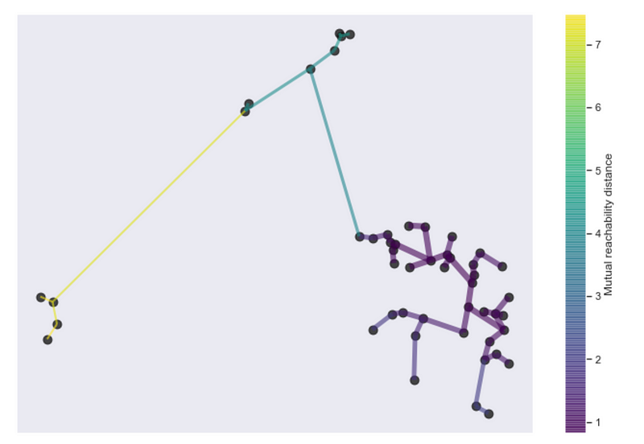
Hierarchical-DBSCAN
第三步：建立最小生成樹（Minimum Spanning Tree）
把每個資料點當成一個節點。
每兩個點之間的邊權重是他們的 MRD。
用Kruskal演算法找到一棵能連接所有點、總邊長最短的樹。

Slide 10
Hierarchical-DBSCAN
第四步：讓群集自然浮出來（建立 Condensed Tree）
我們現在要讓雷達圖中的「目標群」自己浮現出來：
把所有連線（邊）都換成「密度分數」
（密度 = 1 / MRD，越小的距離 = 越高密度）
從密度最高的地方開始，一層一層往下掃描
每當某條邊的密度不夠了（太低），就把它剪掉。
每當有新的一群出現，就記住：
什麼時候出生？（密度門檻是多少）
什麼時候又被剪掉了？（密度門檻是多少）

Slide 11
Hierarchical-DBSCAN
第四步：讓群集自然浮出來（建立 Condensed Tree）
根據這群在撐了多久（活的密度區間） × 人數，算出這群的「穩定性」
📈 穩定性越高，代表這一群「很團結又撐很久」！
最後我們只保留「穩定性夠高的群」
若某個母群比子群總和還穩定 → 保留母群
若子群總穩定性高於母群 → 捨棄母群、保留子群
最終結果：
每個點都會被標上：它屬於哪一群（群集 ID）
或是沒有歸屬 → -1（雜訊）
A1 A2穩定性高於A4+A5
/ \ A3穩定性低於A6+A7
A2 A3
/ \ / \
A4 A5 A6 A7
最終選出群集：
☑ A2 ←（比 A4+A5 穩）
☑ A6 ←（與 A7 合起來比 A3 穩）
☑ A7

Slide 12
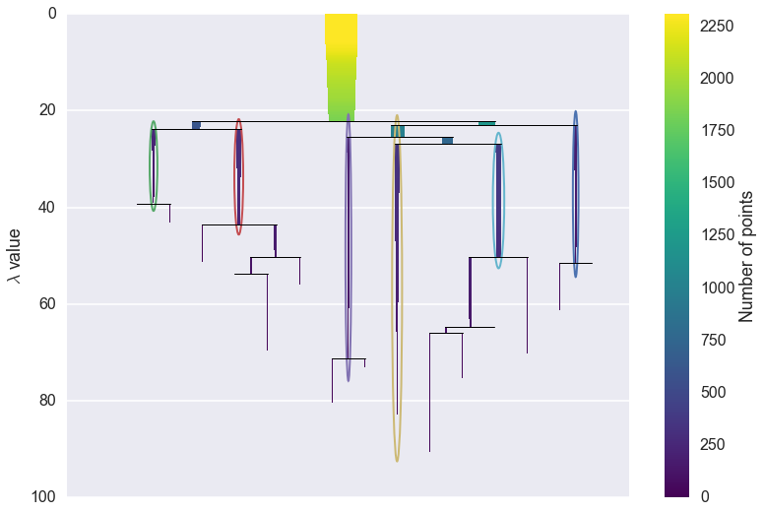

Slide 13
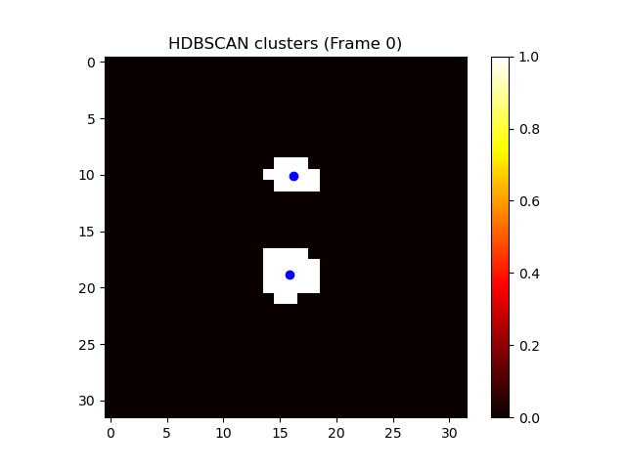
Hierarchical-DBSCAN
圖示：對 Binary Map 上的 1使用HDBSCAN判斷有幾個獨立目標，
並標上各群中心（Cluster Centroids）

Slide 14
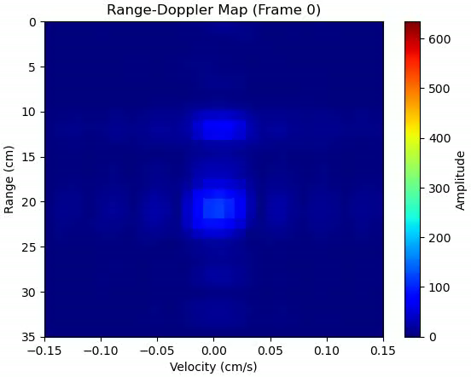
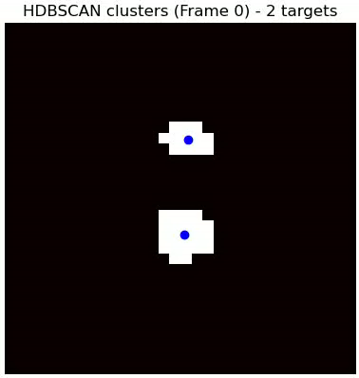
DEMO

Slide 15
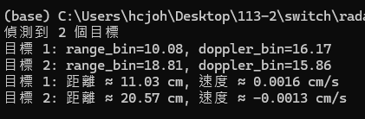
Hierarchical-DBSCAN

